Slide 1


Presentación Gerencial
Notes:
Speaker:

Slide 2

Agenda
Descripción del Problema
Situación Actual
Análisis de Casos
Mejoras
Conclusiones
Notes:
Speaker:

Slide 3
Descripción del Problema
¿Cómo se hace para mejorar la calidad y esperanza de vida de los animales?
¿Cuáles son los factores más críticos que deben ser regulados?
¿Cuáles deben ser nuestras prioridades?
Notes:
Speaker:

Slide 4
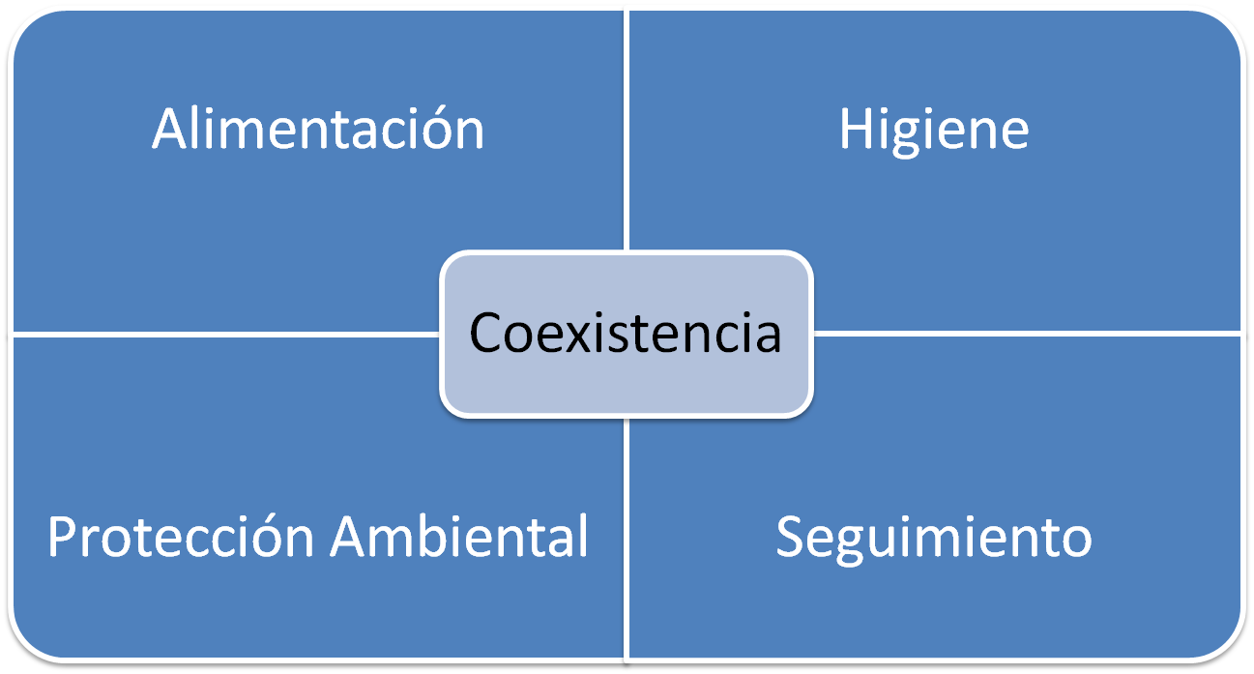
Descripción del Problema
Notes:
Speaker:

Slide 5
Descripción del Problema
Factores:
Agua
  Es un factor critico en la vida animal. Esencial para la supervivencia y actividad diaria
Iluminación
  Ciertas razas de animales, necesitan de la iluminación adecuada para la coexistencia adecuada con el medio ambiente
Temperatura
  Factor fundamental. Cada ser vivo, vive dentro de un rango especifico de temperatura
Notes:
Speaker:

Slide 6
Descripción del Problema
El control de los factores higiénicos y ambientales mejora la calidad de vida de los animales
La utilización de sensores y diversos dispositivos electrónicos, ayudan a detectar rápidamente los inconvenientes
La obtención de información estadística mediante un sistema informático, permite visualizar un campo de investigación mucho mas extenso.
Notes:
Speaker:

Slide 7

Situación Actual
Animal | Estado Salvaje (Años) | Cautiverio (Años) | Vida esperada (Años)
Simios | 40 | 60 | 65
Ardilla | 6 | 10 | 15
Lobos | 15 | 15 | 18
Pez | 5 | 5 | 7
Serpiente | 10 | 20 | 25
Águila | 70 | 40 | 65
Elefante | 56 | 17 | 45
Panda | 30 | 15 | 20
Delfín | 50 | 30 | 40
Orcas | 60 | 10 | 30
León | 15 | 25 | 27
Cebra | 20 | 20 | 25
Hipopótamo | 30 | 50 | 55
Jirafa | 18 | 25 | 28
Oso Polar | 25 | 45 | 50
Cocodrilo | 50 | 75 | 80
Notes:
Speaker:

Slide 8
Análisis de Casos
¿Cuáles son mis beneficios?
…echemos un vistazo…

Slide 9

Orcas
Mamíferos de agua fría.
Pueden comer hasta el 10% de su peso diariamente.
Expectativa de vida:
  Estado salvaje: 60 años
  Cautiverio: Entre 10 y 15 años
  Tiempo Esperado para Nosotros: 25 años
Costo anual de mantenimiento U$D 10.000

Slide 10
Orcas
Traslado indiscriminado
Poco espacio en su bañera, y complicaciones en el recambio de agua, por falta de riego.
Constante administración de analgésicos, mala administración de dosis.
Alimentación a base de pescado congelado, falta de control en la alimentación del mismo.
Del stress provocado por las antinaturales condiciones de vida, falta de motivación
Pintura de piletas y alimentos de visitantes como plásticos.
Altos porcentajes de cloros, debido a un mal sistema de riego.
Cese de la utilización del sonar ( rebote en las paredes)
Constante exposición a rayos solares por piletas poco profundas, lo que produce heridas en la piel, y exposición a fenómenos meteorológicos.

Slide 11
Orcas
Beneficio a 1 año (+10%): $36.000 (Gasto total: $40.000)
Beneficio a 5 años (+20%): $160.000 (Gasto total: $200.000)
Beneficio a 10 años (+30%): $280.000 (Gasto total: $400.000)
Beneficio a 20 años (+40%): $480.000 (Gasto total: $800.000)

Slide 12
Orcas
Mejoras a aplicar:
Agua:
  Conservación de las condiciones de temperatura, e higiene de la pileta (en caso de contener distintos agentes dentro de el agua aparecen distintas enfermedades)
  Piletas profundas para evitar deterioro en la piel y exposición a fenómenos meteorológicos.
Alimentos:
  La ingesta de los nutrientes necesarios cuidan su piel y la aparición de tumores.
Medicamentos:
  La mala aplicación de dosis, genera una dependencia del animal no deseada.

Slide 13

Serpientes
Características
Animales de sangre fría.
Incapaces de regular por sí misma su temperatura, dependiendo de fuentes externas para llevar a cabo todos sus procesos.
La serpiente debe vivir en terrarios cuyas dimensiones mínimas sean del tamaño adulto.

Slide 14
Serpientes
Recomendaciones
Los terrarios para serpientes deberán ofrecer dos zonas fundamentales:
  Zona fría: Dejar un lado del terrario a temperatura ambiente
  Zona caliente: Calor artificial que producen focos, lámparas de cerámica, placas térmicas y paneles de calor.
Para las serpientes arborícolas se necesita obtener calor proveniente de la parte superior del terrario
Para las serpientes terrestres se deben utilizar las placas térmicas
Es de vital importancia que las serpientes no puedan por ningún motivo entrar en contacto directo con las fuentes de calor ya que las quemaduras que les pueden causar resultan en muchos casos fatales.

Slide 15
Serpientes
Situación Actual:
Tiempo de vida en estado salvaje: 10 años
Tiempo de vida en estado de cautiverio: 20 años
Adquisición:
Costo adquisitivo (incluyendo fletes): $4.000
Mantenimiento:
  Costo de alimentación (anual): $6.000
  Costo de cuidados Médicos (anual): $6.000
Costo anual: $12.000 ($4.000 adquisición, única vez)

Slide 16
Serpientes
Mejoras a aplicar:
Iluminación:
  Sensores de iluminación para mantener a las serpientes en un estado optimo.
  12 horas de luz y 12 de oscuridad, o 10 de luz y 14 de oscuridad (depende la época del año)
  Estos indicarán su alerta correspondiente, en caso de exceso o defecto de luz
Agua:
  Regulación de humedad del ambiente agregando agua en la cantidad y temperatura adecuada (en caso de fuga de humedad, se adecuará el flujo de agua a las cantidades correspondientes)
Temperatura:
  Se colocan 2 tipos de temperaturas en cada extremo del terrario y serán controladas por sensores de temperatura

Slide 17
Serpientes
Beneficios:
Ahorros:
  A 1 año (+10%): $10.800 (antes: $12.000)
  A 5 años (+20%): $48.000 (antes: $60.000)
  A 10 años (+30%): $84.000 (antes: $120.000)
  A 20 años (+40%): $120.000 (antes: $192.000)
Ahorro de los 10 a 20 años: $72.000
  Esto equivale al costo de adquirir 4 serpientes
El tiempo de vida aumenta 5 años, esto implica un aumento en la taza de natalidad de un 25%

Slide 18
Mejoras en la Temperatura
Agregando sensores, los animales no son expuestos a temperaturas extremas.
Mejoras en la piel.
Mejoras en las jaulas de animales polares.
Evitamos problemas de baja temperatura en animales de cuidados especiales.
Climatización de animales tropicales.

Slide 19
Mejoras en el Riego
Se customiza el riego diario.
Se evitan olvidos accidentales.
Mejora la higiene y la calidad de vida del ejemplar.
Mejora el pelaje y el estado anímico del animal

Slide 20
Mejoras en la Iluminación
  Animales nocturnos.
    Diferentes clases de reptiles.
    Insectos Exóticos.
    Usos terapéuticos para animales en período de recuperación

Slide 21
Otras Virtudes
Envío de mails a los veterinarios responsables de cada animal.
Notificaciones mediante alertas para los distintos tipos de medicamentos a aplicar.
Selección de la dosis requerida para cada ejemplar.

Slide 22
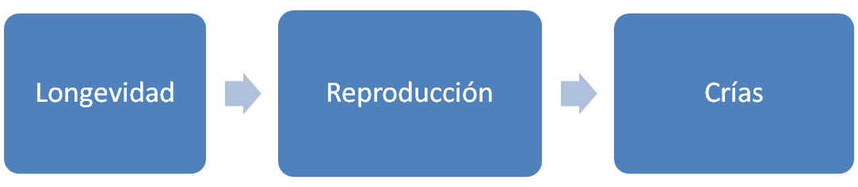
¿Por qué elegirnos?
Mayores reproducciones, aumentan las ventas de
entradas y las ganancias en los negocios de Merchandising.
Mayor longevidad, ahorro de reposición de ejemplares.
El sistema tiene un bajo costo, se cobrará el 3% de comisiones
anuales en base a las ganancias por ejemplar.

Slide 23


Slide 24


